Slide 1
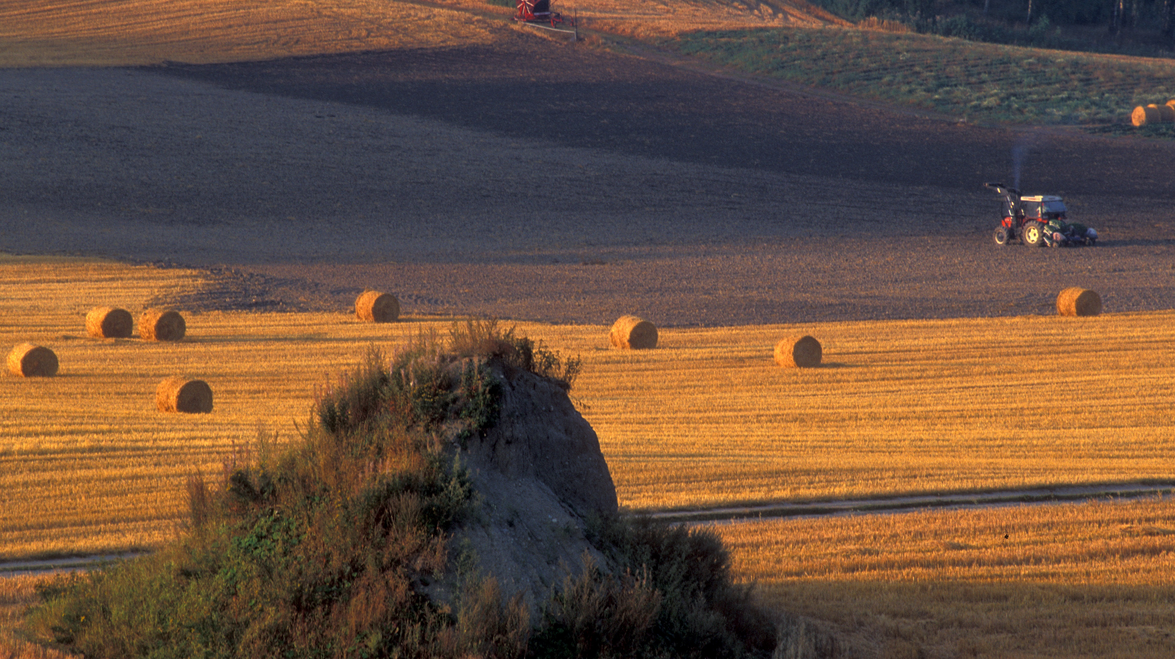
Jordbrukets tiltak for redusert avrenning
Nina Hallenstvedt
Oslo, 23. September 2024
Foto: Torbjørn Tandberg

Slide 2
Tiltak for redusert avrenning av næringssalter og jordpartikler:
Trekk i produksjonstilskudd ved manglende kantsone mot vassdrag eller inngrep i kulturlandskap (PT §4)
SMIL-tilskudd
RMP-tilskudd
Delegert forskriftsmyndighet – regionale miljøkrav
Gjødselregelverket – under revisjon

Slide 3
Revidert gjødselregelverk
Dagens forskrift fra 2003 regulerer organisk gjødsel og er en felles forskrift fra LMD, KLD og HOD
Uoversiktelig regelverk og mangelfull oppfølging
Revidert regelverk hørt i våres og over 250 høringsinnspill
Hjemmelsgrunnlag i jordloven, forurensningsloven, matloven og folkehelseloven videreføres
Todeling av forskriften
  Krav til gjødselproduktet
  Krav til lagring og bruk av gjødsel

Slide 4
Sentrale tema
Innstramming i:
  spredetidspunkt
  spredemengde (fosfor)
  areal tillatt for spredning
Ny forskrift regulerer også mineralgjødsel, ikke bare organisk
Krav til lagerbygg og øvrig lagring av fôr og gjødsel
Dokumentasjonskrav
Statsforvalteren, ikke kommunen, kan gi dispensasjon
Nitrogen

Slide 5
Aktuelle tilpasninger for berørte foretak
Overgang til fosforfri mineralgjødsel
Balansegjødsling – må få mest mulig ut av husdyrgjødsla og grovfôrarealene
Næringen jobber med utvikling av fosforfattig kraftfôr
Skaffe større arealgrunnlag – nydyrking, gjenoppta areal ute av drift, utmarksbeite
Omfordeling til ledig areal lokalt eller over fylkesgrenser
Justere dyretall

Slide 6
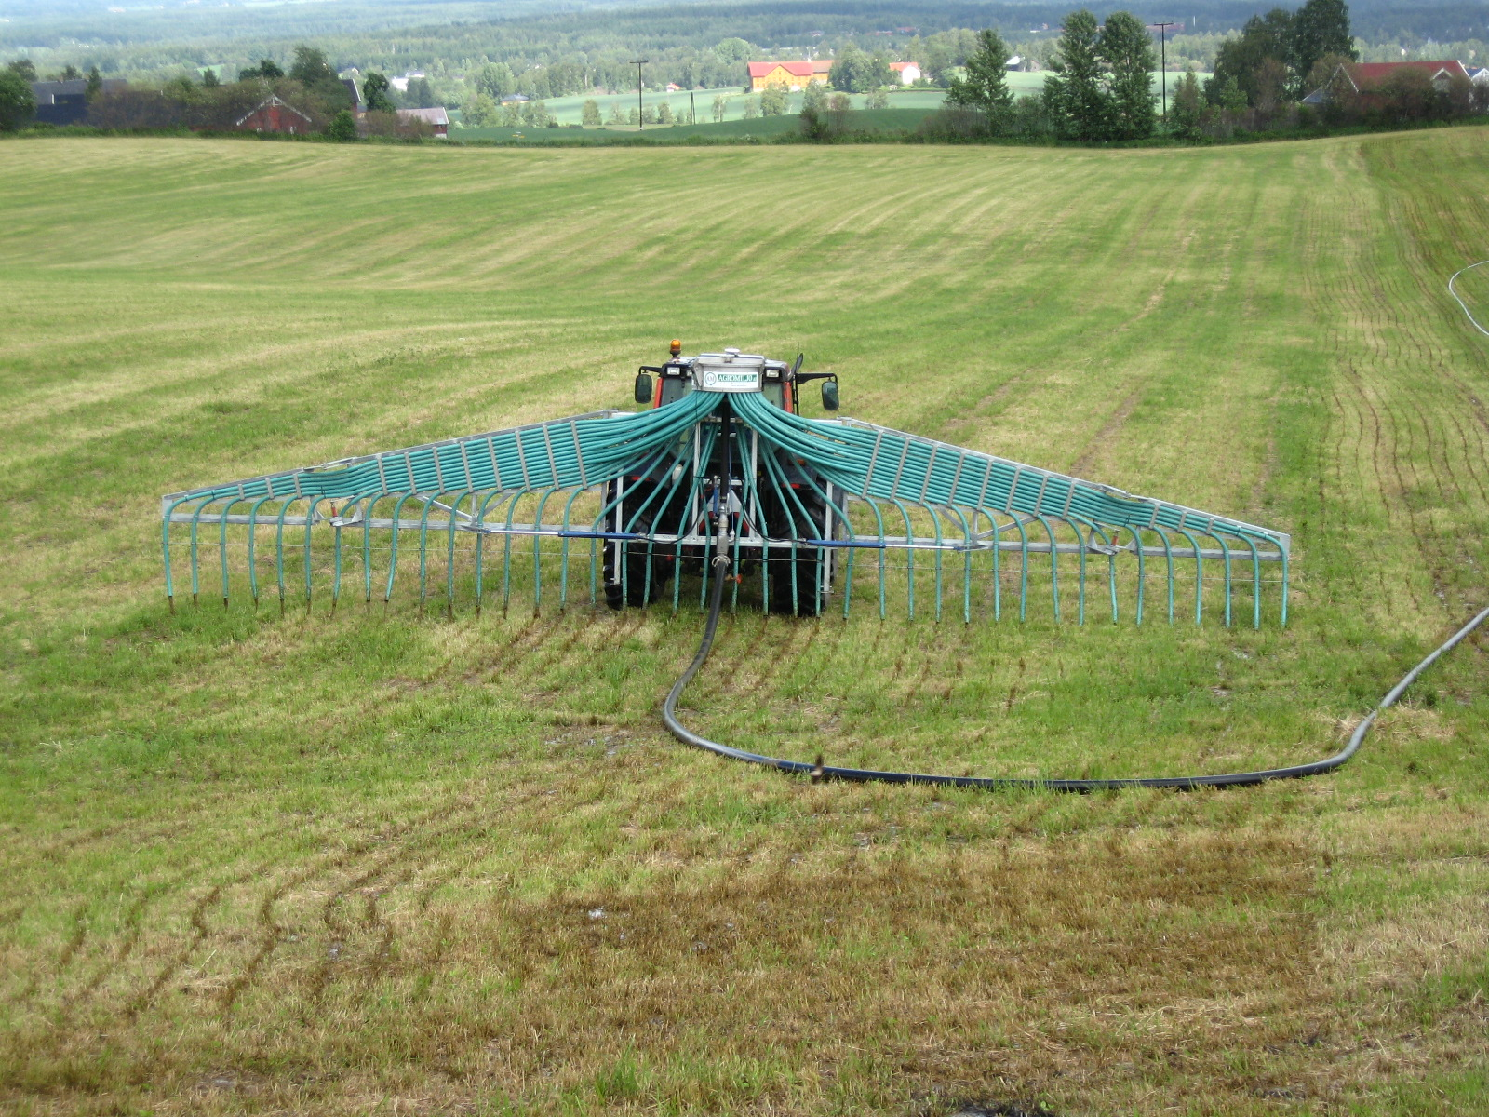
Takk for meg!
Foto: Margrete Nøkleby

